Slide 1
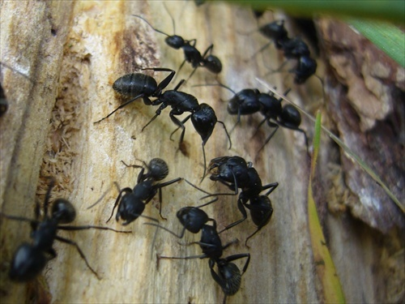
Prečo mravce nezablúdia?
Spoločenstvo- základ života v prírode

Slide 2
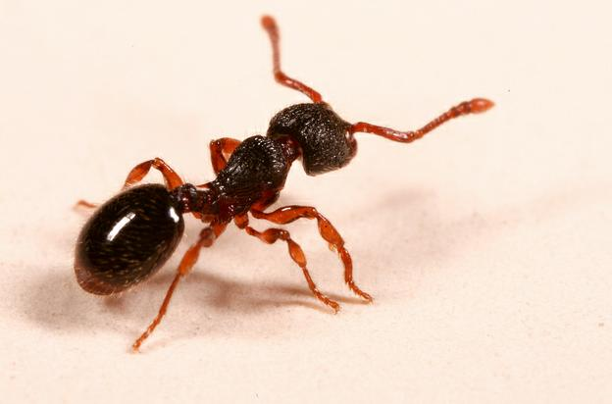
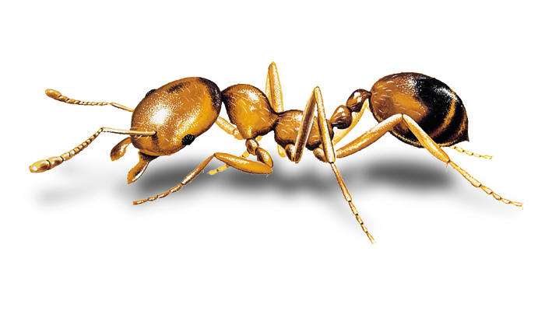
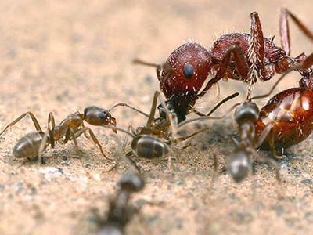
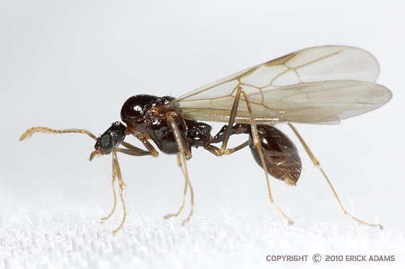
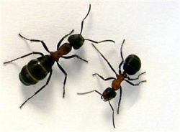
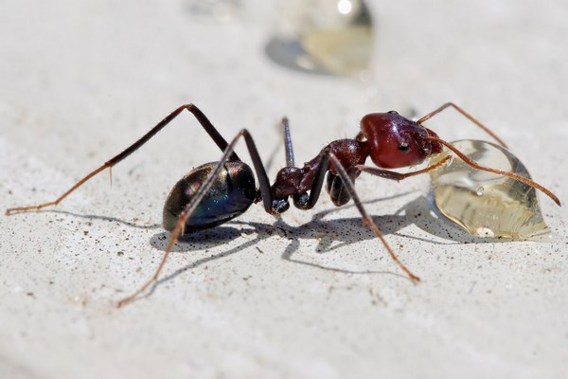
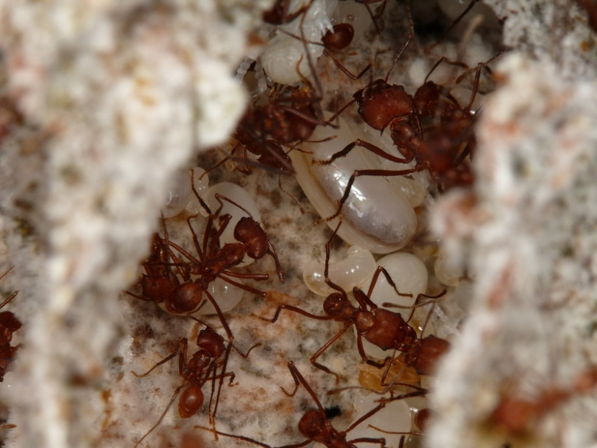
MRAVCE

Slide 3
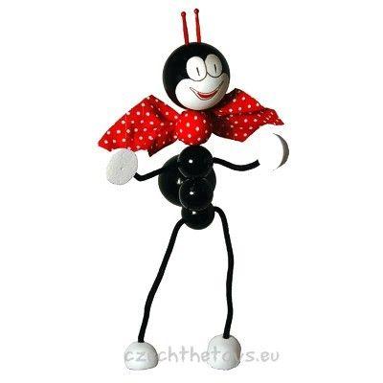
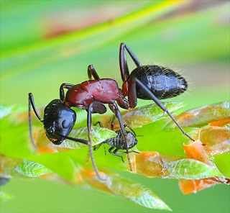
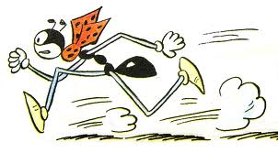
Zo života mravcov
Mravce patria medzi hmyz, ktorý žije v spoločenstve. Vytvárajú zaujímavé kolónie. Od skorej jari, do neskorej jesene, sa hojne vyskytujú na poliach, lúkach, v lesoch i ľudských obydliach. Rozšírené sú po celom svete. Hniezda- napríklad mravca hôrneho poznáme podľa kužeľovitých mravenísk. Iné mravce si stavajú podzemné hniezda s množstvom chodbičiek a komôrok. Vyskytujú sa aj v dutinách stromov, v skalných štrbinách a múroch.

Slide 4
Rojenie mravcov
Nastáva na jar, alebo v lete. Je to pre nich typický znak, ktorý nastáva, keď sa v hniezde vyvinuli okrídlené samičky a samčeky. Z mraveniska vylietajú okrídlené jedince a vydajú sa na svadobný let. Pária sa obyčajne vo vzduchu. Po párení samčekovia hynú a samičky strácajú krídla. V materskej komôrke znáša samička vajíčka. Z nich sa vyliahnu larvičky. Tie sa potom zakuklia a vyliahnu sa robotnice.

Slide 5
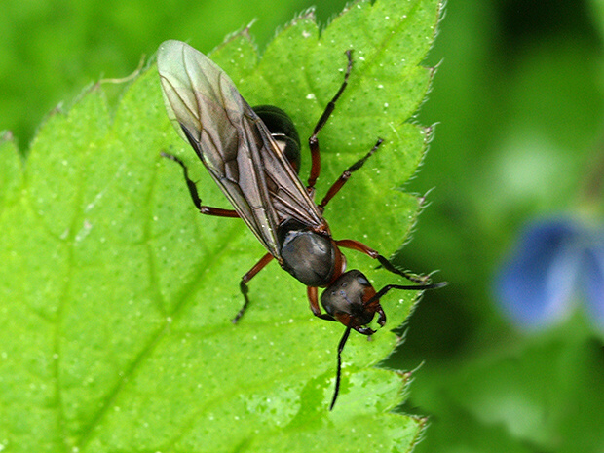
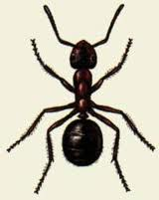
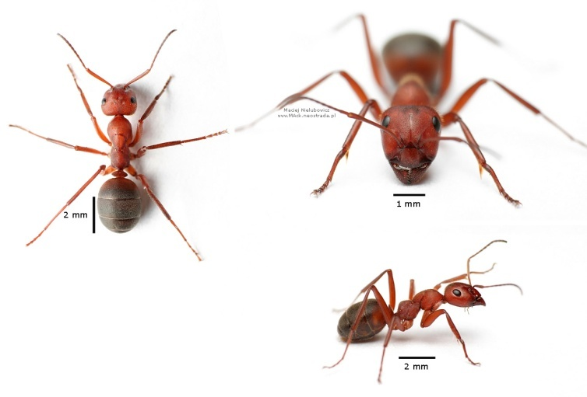
Mravce – otrokári
Veľmi zaujímavým javom je aj otrokársky spôsob života niektorých mravcov napríklad mravec červený. Podniká lúpežné výpravy do hniezd iných mravcov. Tu im ulúpi kukly, z ktorých keď sa vyliahnu robotnice, tie im vykonávajú všetky ,,domáce´´ práce.

Slide 6
Najznámejšie druhy mravcov
K najhojnejším druhom patrí mravec obyčajný. Ďalšie známe druhy sú: mravec hôrny, mravec otrokár, mravec drevokaz, mravec semenár. Mravce patria k najagresívnejším tvorom živočíšnej ríše. Život kolónie sprevádzajú neustále výpady na územia iných kolónií a súboje s nimi o potravu a teritórium. Niektoré druhy mravcov majú špecializovanú kastu bojovníkov, v ktorej sú väčšie a silnejšie vyvinuté robotnice. Výsledkom boja je spravidla iba vytlačenie porazenej kolónie z teritória, k jej skutočnému vyhladeniu dochádza iba výnimočne

Slide 7
Prečo mravce nezablúdia?
Najdôležitejšou zmyslovou zložkou komunikácie sú pachy feromónov. Ďalším komunikačným prvkom je chuť, ktorú odkomunikujú tak, že dávajú iným jedincom svojej rodiny ochutnať, čo našli. Mravce vnímajú aj cvrkot niekedy priamo, inokedy iba z otrasov pôdy. Dokážu sa medzi sebou dorozumievať. Majú to vrodené. Pri svojom pohybe vylučujú kyselinu mravčiu, ktorou si značia cestičky.

Slide 8
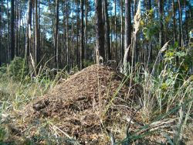
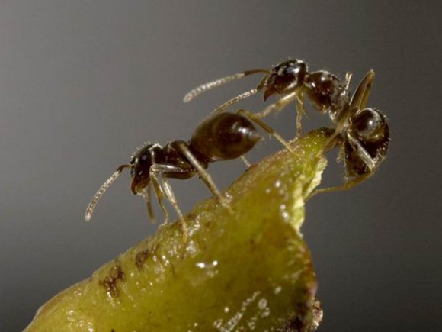
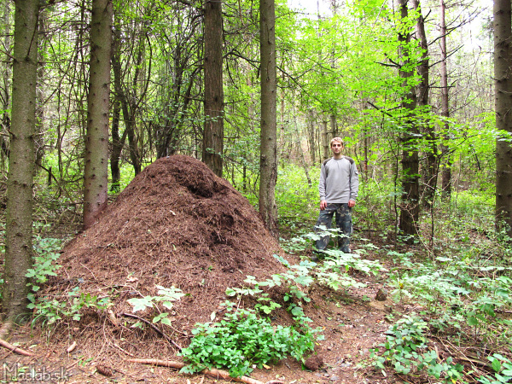
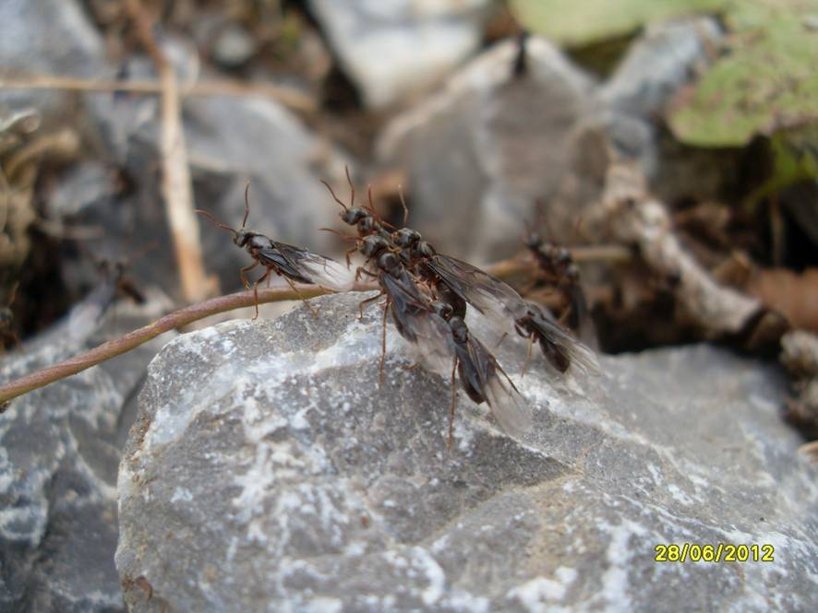
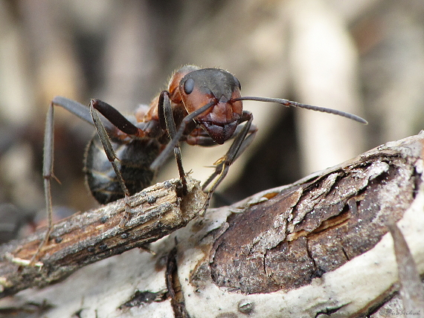
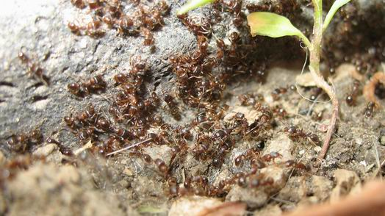
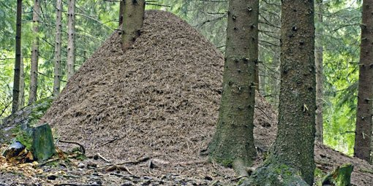
Mraveniská

